Slide 1
منظمات النمو والتميز 373 نبت lab 8

Slide 2
تأثير أندول حمض الخل وحمض الجبريليك والسيتوكينينات على تكوين الكلوروفيل في فلقات الخيار Influence of IAA, GA3 and Cytokinin upon Chlorophyll Formation in Cucumber or Cotyledons
Yasmeen alwasel

Slide 3
مقارنه بين الهرمونات المنشطة للنمو
السايتوكاينين
1- يبنى في النباتات الراقيه والبعض الطحالب البنيه والحمراء
2- يبنى في البذور والثمار غير مكتملة النمو والاوراق الصغيره .
3- ينقل عبر عصارة الخشب في النسيج الوعائي .
4- يوجد بصوره حره اكثر فعاليه من الصوره المرتبطه والتي غالبا تكون مرتبطه بمركبات جليكوسيديه مثل الرافنين .
الجبرلين
GA3
1- يبنى في كاسيات وعاريات البذوروبعض انواع الفطريات والطحالب والسراخس .
2- يبنى البذور والاوراق الصغيره .
3- ينتقل عبر اللحاء مشابها بذلك المواد الكربوهيدارتيه .
4- يوجد بصوره حره اكثر فعاليه من المقيده والتي غالبا ترتبط بسكر الجلوكوز لتكوين جليكوسيدات الجبرلين .
الاكسين
IAA
1- يبنى في النباتات البذريه واللابذريه وفي بعض انواع الفطريات والبكتيريا .
2- يتكوالقمم الناميه للسوق والجذور والاوراق الصغيره .
3- نقله في النبات قطبي بحيث ينتقل بين الخلايا البرنشيميه
الملاصقه للحزم الوعائيه .
4- يوجد بصوره حره اكثر فعاليه من الصوره المرتبطه حيث يرتبط ببعض المركبات العضويه كالاحماض
الامينيه

Slide 4
التأثيرات الفسيولوجيه :
السايتوكاينين
1- تاخير شيخوخة الاوراق .
2- توجية العناصر الغدائيه
للاوراق الحديثه .
3- تكشف البراعم الجانبيه .
4- تمدد فلقات واوراق نباتات ذوات الفلقتين .
5- له دور في تكشف البلاستيدات الخضراء وبناء الكلوروفيل .
حيث يستحث تكوين نظام الجرانا في البلاستيدات وزيادة معدل تكوين الكلوروفيل حيث يستحث تكوين بروتين يرتبط به الكلوروفيل ويصبح ثابتا .
الجبرلين
GA3
1- نمو واستطالة السوق والبادرات .
2- انبات البذور وكسر كون بعضها .
3- نمو البراعم الكامنه.
4- منشط للازهارحيث يعمل بديل عن متطلبات فترة الاضاءه للازهار وبديل
للارباع
5- تكوين الثمار اللابذريه .
6- نقل العناصر الغدائيه المعقده بعد استحثاث تحويلها الى مواد ابسط بالانزيمات .
7- تأخير شيخوخة اوراق وثمار بعض الموالح .
الاكسين
IAA
1- نمو الخليه وتميزها .
2- الســــــــــياده القميه .
3- الانفــــــــــــــــصال .
4- استطالة الجدروتكشفه .
5- تكوين الازهار والثمار
6- مبيد لبـعض الاعشاب .

Slide 5
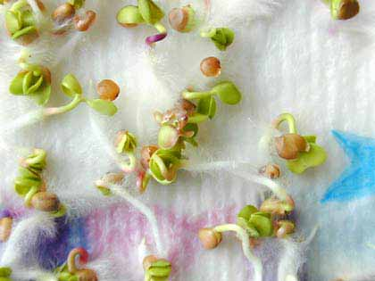
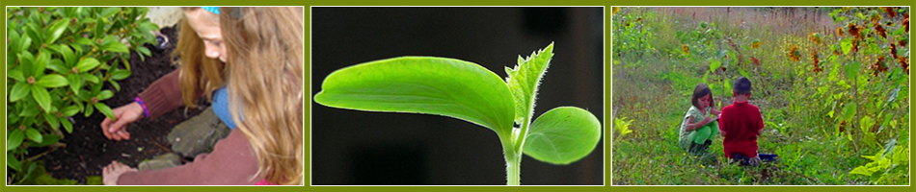
نبات الخيار
البادرات النامية في الظلام تكون شاحبة اللون مستطيلة ولونها أصفر باهت ، ويعود السبب إلى تكوين صبغة الكاروتينويدات في الظلام وعدم تكوين صبغة الكلوروفيل .البلاستيدات المتكونة في هذه البادرات الشاحبة ذات نظام غشائي صفائحي شبكي منتظم تدعى البلاستيدات الشاحبة ( Etioplasts ).

Slide 6

أهداف التجربة
1
تأثير الهرمونات على بلاستيدات بادرات الخيار
2
معرفة تأثير اندول حمض الخليك IAA
3
معرفة تأثير حمض الجبريليك GA3
4
معرفة تأثير السيتوكينينات CK

Slide 7
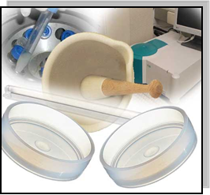
المواد والأدوات اللازمة
1-بادرة خيار منماة في الظلام
10 طبق يتري
شفرات حادة
هاون
مخبار مدرج 10 سم
12 أنبوبة اختبار مع الأغطية
إضاءة فلورسنت
جهاز طرد مركزي
جهاز قياس الطيف ( Spectrophotometer )
أوكسين سيتوكينين ، جبرلين
أسيتون

Slide 8
طريقة العمل
جدول يوضح تراكيز منظمات النمو المطلوب استخدامها في التجربة
اقطعي الفلقتين تحت إضاءة خفيفة جداً واتركيها ملتحمة
ضعي سبعة أزواج من الفلقات في كل طبق يكون محتوياً على 3 مل من كل من التراكيز الموضحة في الجدول
اتركي الفلقات في المحاليل في غرفة مظلمة لمدة 14 ساعة عند درجة حرارة الغرفة ويمكن أن تمدد هذه الفترة إلى أكثر من 14 ساعة على أن تكون لكل المحاليل مدة واحدة
ضعي بعد ذلك كل الأطباق تحت إضاءة كافية فلورسنت لمدة ثلاث ساعات.
Dish No | Solution
1 | Cytokinin, 0.1 μg/ml
2 | Cytokinin, 1.0 μg/ml
3 | Cytokinin, 10 μg/ml
4 | IAA 0.1 μg/ml
5 | IAA 1.0 μg/ml
6 | IAA 10 μg/ml
7 | GA₃ 0.1 μg/ml
8 | GA₃ 1.0 μg/ml
9 | GA₃ 10 μg/ml
10 | Buffer control

Slide 9
تابع طريقة العمل
إستخلصي بعد ذلك الكلوروفيل من كل سبعة أزواج من الفلقات على حدة بالطحن في الهاون ، مستعملة الأسيتون 2 – 3 مل وبعد أن تكتمل عملية الإستخلاص أضيفي 2 مل أسيتون ثم ضعي المحتويات في أنبوبة طرد مركزي ، واغسلي الهاون بـ 2 مل أسيتون واجمعيها في أنبوبة الطرد المركزي
بعد أن تستخلصي كل الكلوروفيل من كل معاملة على حدة اعملي الطرد المركزي عند 2000 دورة أو أكثر لمدة 3 دقائق أو أكثر
أجمعي كل معاملة على حدة في أنبوبة اختبار ( 10 معاملة ) مدرجة أو مخبار مدرج سعته 10 مل ثم أكملي الحجم إلى 10 مل بالأسيتون.
احتفظي بكل محلول في أنبوبة اختبار يغطى في الظلام ( الثلاجة ) حتى تضمنى عدم تلف الكلوروفيل
إقرئي بواسطة جهاز الطيف ( Spectrophotometer ) عند 652 nm مستعملة الأسيتون كضابط لكل المعاملات التي عندك وسجلي نتائجك مستعينة بالجدول.
أرسمي العلاقة بين الامتصاص (Absorption ) وتركيز الهرمون.

Slide 10
تسجل جميع نتائج الهرمونات مع بعض في الرسم البياني

Slide 11
تسجل النتائج
IAA
GA3
KC
Title in here
Title in here
مناقشة النتائج

Slide 12
Thank You!

